Slide 1
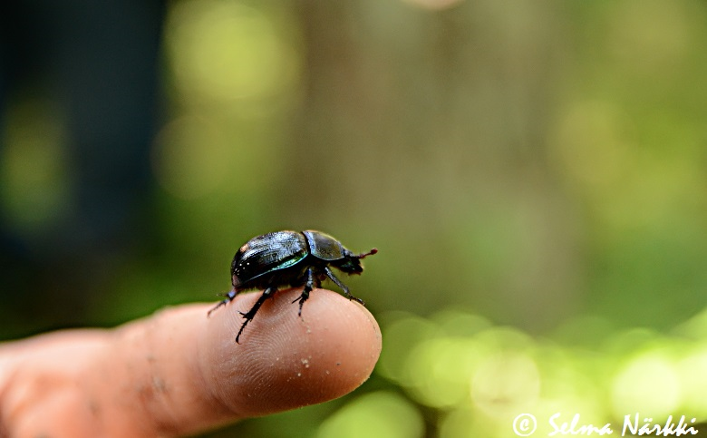
Biologian opetus ympäristöopissa
20.8.2019
Selma Närkki

Slide 2
Mikä on biologialle ominaista oppiaineena?
Tutkiva oppiminen
Kasvio
Miten koko maailma toimii
Luonto, metsä, eläimet, solubiologia
Kasvien kasvattaminen, puutarhan hoitaminen
Lajintuntemus
Metsän kerrosten tutkiminen
Kalan preparointi
Sisäelinten laboroinnit

Slide 3
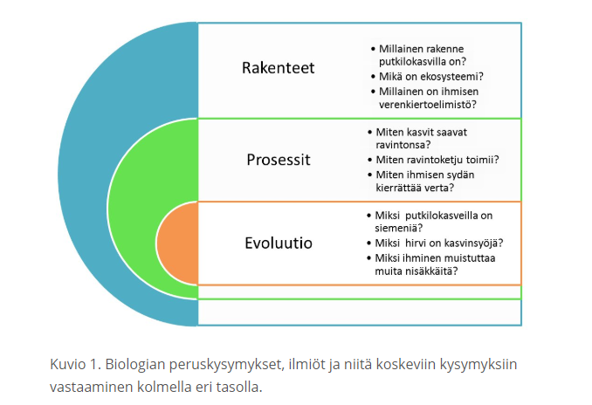
Mikä on biologialle ominaista oppiaineena?
Oppiaineena biologia heijastaa tieteenalansa rakennetta; biologiassa opitaan elollisen luonnon rakennetta ja toimintaa eri organisaatiotasoilla molekyylitasolta biosfääriin.
Biologia vastaa reaalimaailman kysymyksiin; mikä? miten? miksi?
Biologia kuvaa rakenteita; millainen elollinen luonto, esimerkiksi metsän eliöyhteisö on; millaisia eliölajeja siellä elää, miten metsäympäristö niihin vaikuttaa ja miten eliöt vaikuttavat toisiinsa.

Slide 4
Mikä on biologialle ominaista oppiaineena?
Biologian osaaminen tarkoittaa elolliseen luontoon liittyvien ilmiöiden, niiden rakenteiden ja toiminnan tuntemusta sekä ilmiöihin liittyvien syy-seuraussuhteiden ymmärtämistä.
Osaamiseen liittyy myös kyky esittää kriittisiä kysymyksiä koskien tiedon luotettavuutta ja pätevyyttä, sekä kyky arvioida tietoa ja ymmärtää tieteellisen ja ei-tieteellisen selitysten erot.
Biologian opetuksessa erittäin tärkeällä sijalla on aina ollut myös luonto- ja ympäristökasvatus. Opetuksessa on pyritty korostamaan oppilaan luontosuhteen, ympäristötietoisuuden ja ympäristövastuullisuuden kehittymistä.
Tavoitteena on, että oppilaat saavat myönteisiä elämyksiä ja kokemuksia luonnossa opiskelusta, ja että oppiminen kehittää halua vaalia elinympäristöjä ja elämän eri muotoja.

Slide 5
Biologian työtavat
Biologinen tiedonhankinta perustuu havaintojen tekoon, mittaamiseen tai kokeisiin.
Tästä syystä biologialle onkin erityisen ominaista tutkimuksellinen lähestymistapa
Oppilas asettaa kysymyksiä, tekee havaintoja, etsii tietoa, suorittaa pienimuotoisia kokeita ja tutkimuksia, analysoi ja ratkaisee ongelmia ja tehtäviä.
Tutkimukselliseen lähestymistapaan kuuluu luonnollisesti myös kokeellisuus, luonnontieteellinen tutkimus, demonstraatio ja aineistopohjaisen ongelmalähtöisen tehtävän analyysi ja arviointi.
Kokeellisuus biologiassa voi käytännössä olla omakohtaista toimintaa (oppilastyö). laboratoriotyöskentelyä, demonstraatioita, opintokäyntejä, AV:n avulla tapahtuvaa toimintaa, taikka kerrontaa.

Slide 6
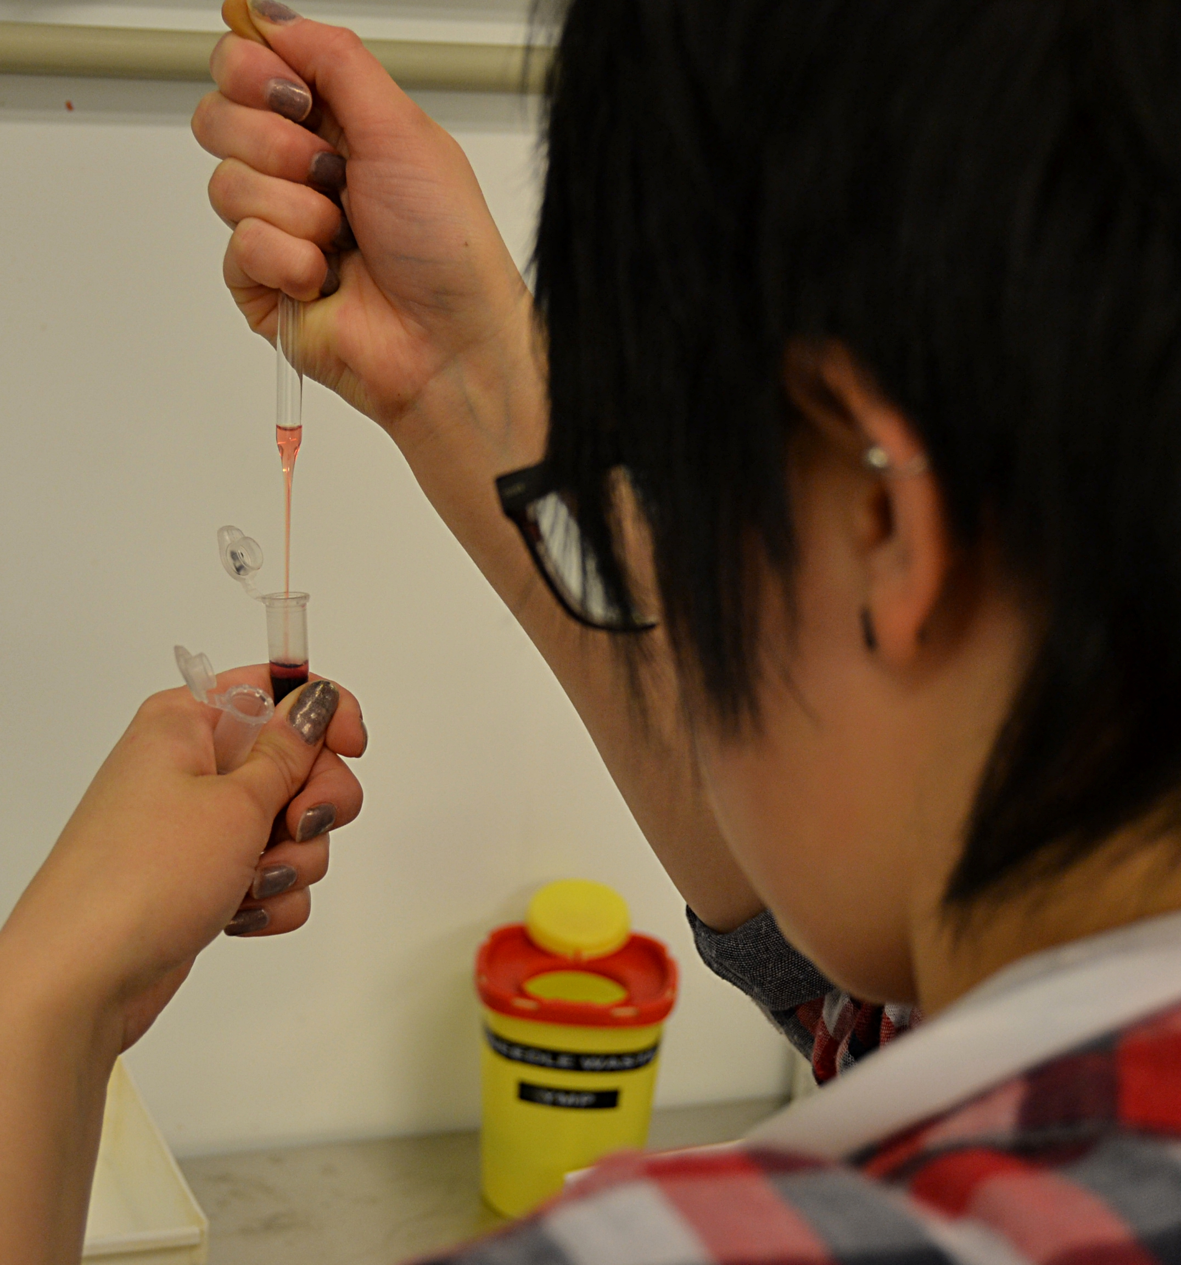
Päivän toiminta: Biologiaa laboratoriossa ja maastossa
Pistepysäkkityöskentelyä:
Piste 1: Tutustuminen maasto-opetukseen
Piste 2: Mikroskoopit osana opetusta
Lopuksi keskustellaan kysymyksistä, joihin vastaatte töitä tehdessänne

Slide 7
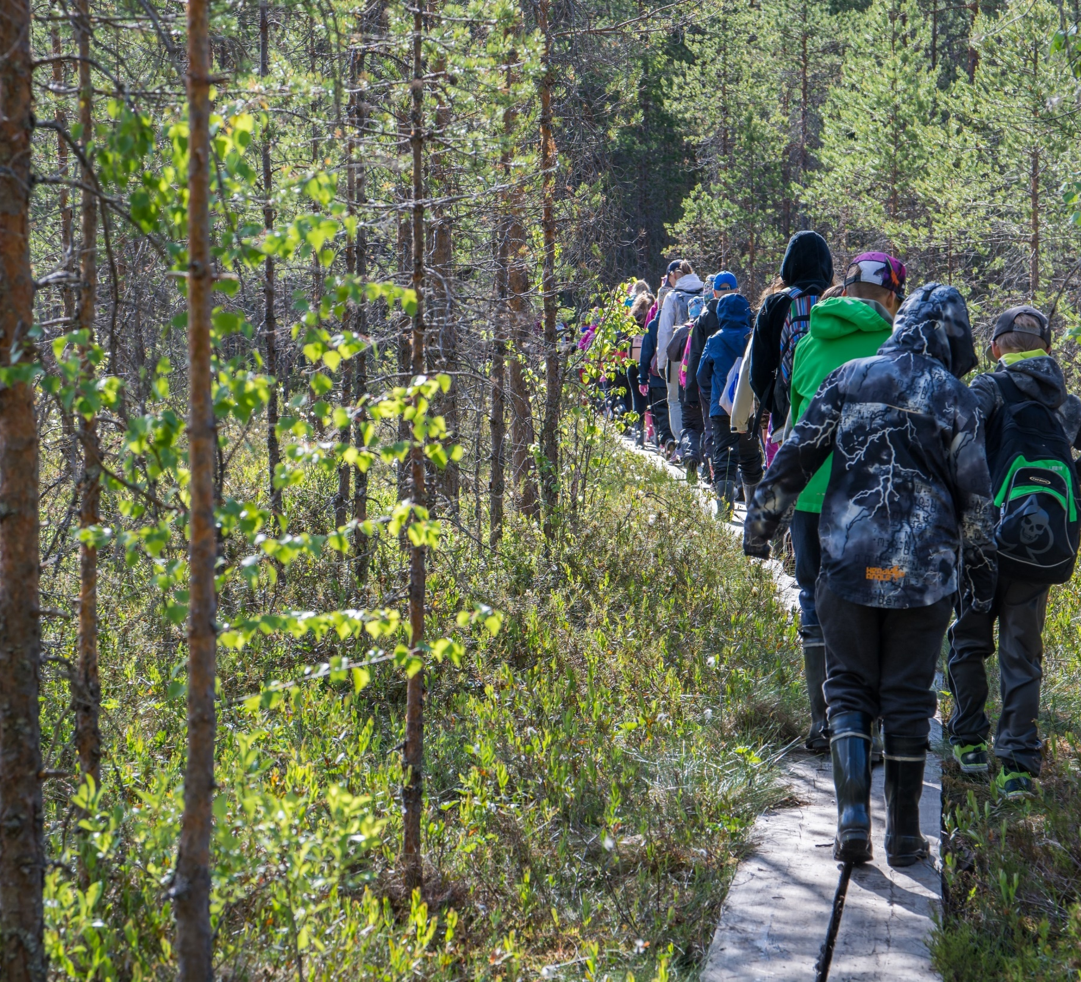
Maasto-opetus
Mitä onnistunut maasto-opetus vaatii:
Huolellinen suunnittelu ja kohteeseen tutustuminen
Orientaatio ennen maastokäyntiä luokassa
Tavoitteellinen toiminta maastossa
Havaintojen ja oivallusten kokoaminen yhdessä jälkeenpäin

Slide 8
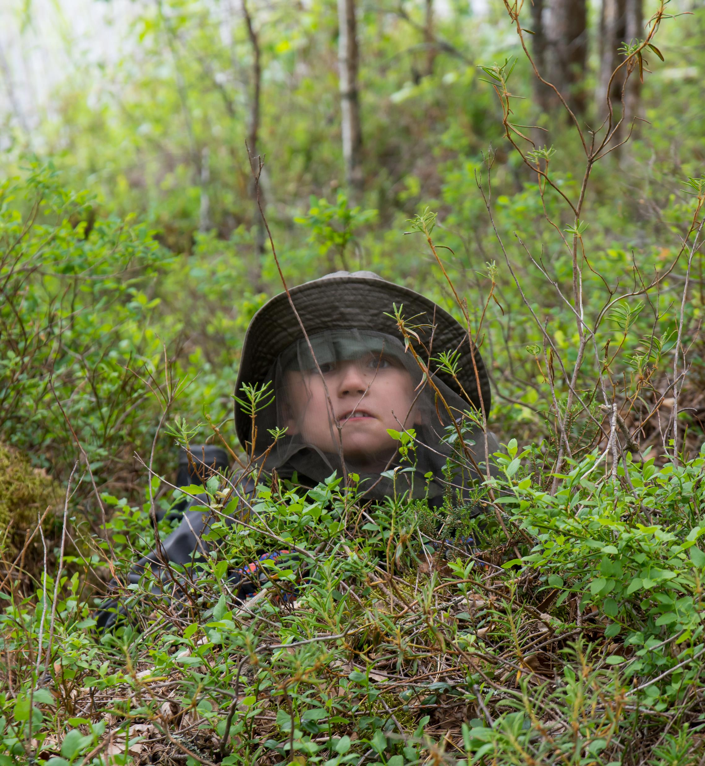
Turvallisuudesta
Maastokäyntien säännöllisyys, harjoittelu, säännöt, ohjeistus sekä vaaratilanteiden ennakointi ja ehkäisy luovat turvallisuuden tunnetta opettajalle
Ole opettajana tietoinen:
Monta oppilasta sinulla on mukana maastossa
Missä oppilaat ovat (sinä näet heidät koko ajan tai he näkevät sinut koko ajan)
Mitä oppilaat tekevät
Vastuuta voi antaa vähitellen
CARPE DIEM!

Slide 9
Tekemällä oppiminen
Laborointi: Laboroinneissa havainnoidaan moniaistisesti, ihmetellään, etsitään ja tutkitaan (Kaasinen 2016)
Erilaiset tutkimukset ja kokeet, kuten esimerkiksi mitä kasvi tarvitsee kasvaakseen ja ihmisen fysiologiaan liittyvät laboroinnit (sykkeen muutokset tai hermoston toiminta esimerkiksi)
Preparointi: jonkin tutkittavan, yleensä eloperäisen kohteen käsittely tai kohteen valmistaminen tutkimista tai säilytystä varten (Kaasinen 2016)
Makropreparointi: tarkastellaan suurta kohdetta, kuten kukan hedettä tai emiä, siemeniä, kaloja tai sisäelimiä paljain silmin tai luupilla
Mikropreparointi: Tutkittavaa kohdetta, kuten kudoksia, soluja tai pieniä selkärangattomia tarkastellaan valo- tai stereomikroskoopilla

Slide 10
Solujen mikroskopointi valomikroskoopilla
Mikroskoopin käytön opettelun voi aloittaa valmiilla preparaattisarjoilla
Voidaan asettaa myös valmiiksi mikroskooppiin, jolloin oppilaan ei tarvitse kuin katsoa
Kun mikroskoopin käyttö luonnistuu, voi oppilaat laittaa tekemään itse preparaatteja ja käyttämään itsenäisesti mikroskooppia

Slide 11
Mikä on tärkeää?
Turvallinen työskentely
1
Oppilaiden kiinnostusten kohteiden kuunteleminen ja tutkimuskohteiden valitseminen myös niiden perustalta
2
Oppilaiden opettaminen toiminnallisiin ja tutkivan oppimisen työtapoihin
3
Oppilaat ymmärtävät toimintansa tavoitteet
4
Havainnoista keskusteleminen
5

Slide 12
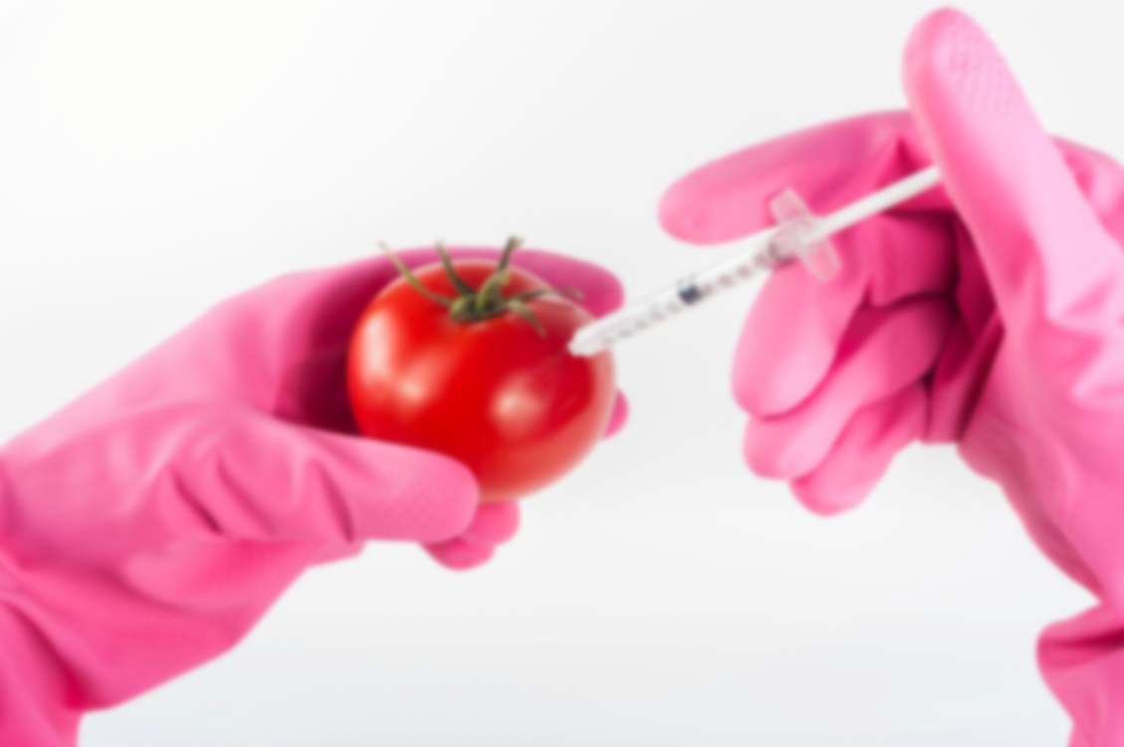
Mikä on tärkeää?
Kuten muullekin työskentelylle, myös kokeellisuudelle täytyy asettaa tavoitteet:
On kysyttävä miksi annan tämän tehtävän oppilaille ja mitä haluan, että oppilaat oppivat työskentelyn aikana.
Samalle kokeelliselle tehtävälle voi asettaa eri tavoitteita, riippuen oppilaiden iästä ja olemassa olevista resursseista.
Usein tehtävissä voidaan keskittyä myös eri osa-alueisiin: tehtävät voivat olla taitoja harjaannuttavat (opitaan esimerkiksi pipetoimaan tai leikkaamaan saksilla), havainnointia korostavat, keksimistä korostavat, todentamista korostavat tai tutkimista korostavat.
Kun jokin työ valitaan kokeelliseksi tehtäväksi luokassa, ei kannata sille asettaa kuin 1-2 oppimistavoitetta.
Jos työn tavoitteena on esimerkiksi opetella pipetin käyttöä, ei kannata tavoitteeksi asettaa myös pipetoitavan aineen tutkimista, koska huomiota täytyy kiinnittää liian moneen asiaan.
Kun pipetointi on opittu, huomio on helppo keskittää itse tutkittavaan aineeseen.

Slide 13
Yksi esimerkki laboratoriotunnin rakenteeksi
Kiinnostuksen herättäminen demonstraation, kuvien, videoiden kysymysten tai oppilaiden ideointien avulla
01
Ohjeistus: tavoitteiden ja toimintatapojen välittäminen oppilaille
02
Työskentelyn seuraaminen ja tarvittaessa auttaminen
03
Siivoaminen ja jätteiden lajittelun valvominen
04
Loppupohdinnan johtaminen
05

Slide 14
Kirjallisuus:
Kaasinen A. 2016. Tekemällä oppii – laboratoriotyöskentely ympäristöopin opetusmenetelmänä. Teoksessa K. Juuti. Ympäristöoppia opettamaan. Juva: PS-kustannus
Kaasinen A. & Åhlberg M. 2002. Kasvienkeruuperinteestä Suomessa. Teoksessa: Elo, P., Järnefelt, H. & Paalanen, T. (toim.), Elävää kulttuuriperintöä¬ –tutki ja opi, Gummerus Kirjapaino Oy, Jyväskylä, s. 24-34, 190 s.
Käpylä, M., Ojala, J., & Sihvola, O. 1988. Maasto-opetus, oppilastyöt ja lajintuntemus biologiassa. Jyväskylän yliopisto.
Lappalainen, A. 2004. Biologian oppiminen 2000- luvulla. Määritysopas. Helsingin yliopisto, 191 s.
Palmberg, I. 2005. Laboroinnit ja kokeilevat tutkivan oppimisen ja ongelmakeskeisen oppimisen työtapoina. Teoksessa V. Eloranta, E. Jeronen & I. Palmgren. Biologia eläväksi. Biologian didaktiikka. Jyväskylä: PS-kustannus
Uitto, A. (2012). Biologia oppiaineena. Nykyiset ja tulevaisuuden haasteet. Teoksessa: Kärnä, P., Houtsonen, L. ja Tähkä, T. (toim.) Luonnontieteiden opetuksen kehittämishaasteita. Helsinki.:Opetushallitus. p. 29-47.

